Slide 1
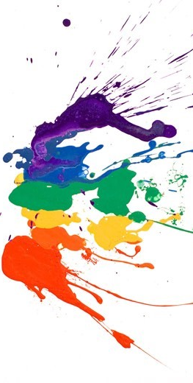
Zie ik het? Snap ik het?
VOORSTELLING & VORMGEVING
Wat is dat en wat is het verschil?

Slide 2
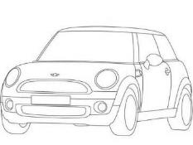
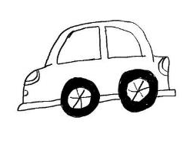
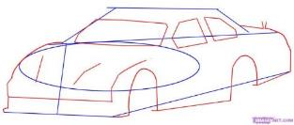
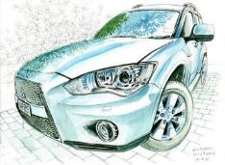
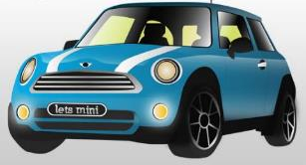
Dat wat je kunt herkennen in een afbeelding noem je de voorstelling.
Alles wat mensen maken geven ze een vorm, een kleur enz. Ze werken met een materiaal en passen een techniek toe. Al deze zaken bij elkaar noemen we de vormgeving.

Slide 3
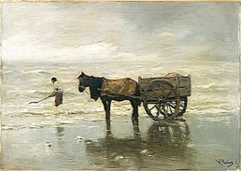
Dat wat je kunt herkennen in een schilderij, beeldhouwwerk, foto enz. noem je dus de voorstelling. Zo is de voorstelling van onderstaande afbeeldingen:
een foto van een boomstam.
Preciezer: je ziet op deze foto het onderste deel van een boomstam met de wortels.
De stam staat een beetje scheef.
De grond is bedekt met bladeren.
Linksachter de boom ligt een tak schuin in beeld.
een schilderij. De voorstelling is: een zeelandschap.
Preciezer: midden in het schilderij staat een paard met
een kar erachter. Het paard staat op het strand, aan de
rand van de zee. De lucht is leeg en grijs bewolkt.
Links van het paard staat een man tot zijn knieën in
het water. Met een schepnet schept hij schelpen.
Hij is ‘schelpenvisser’. Verder is er niemand te zien.

Slide 4
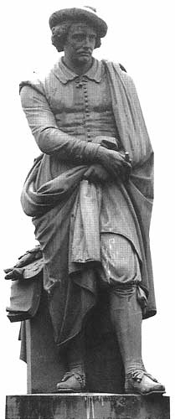
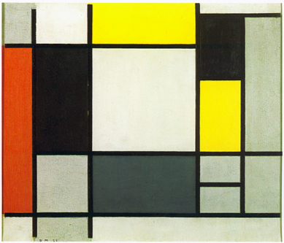
Wat is dit?
Dit is een standbeeld.
Wie stelt het voor?
Dit is de schilder
Rembrandt van Rijn
Wat is dit?
Dit is een schilderij.
Maar je ziet hier alleen maar kleurvlakken en zwarte lijnen.
Er is geen voorstelling!
We zeggen:
dit schilderij is abstract,
of: non-figuratief.
Een schilderij,
foto, beeld enz. mét
een voorstelling
noemen we
ook wel: figuratief.
Je kent nu de
begrippen:
• voorstelling
• figuratief
• abstract
• non-figuratief

Slide 5
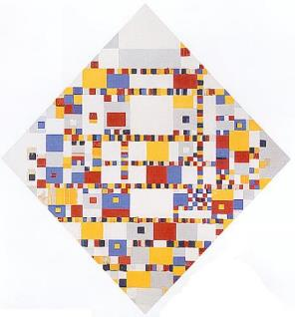
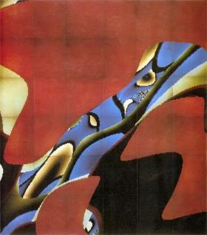
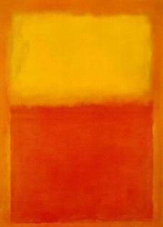
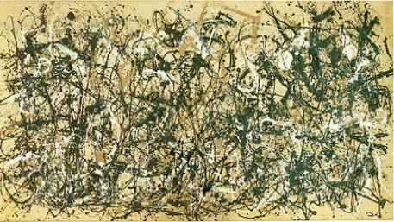
Dit abstracte beeld heeft organische vormen.
ABSTRACT
Op deze dia zie je nog meer abstracte/non-figuratieve schilderijen.
Sommige zijn heel precies geschilderd of gespoten.
Die twee hierboven hebben geometrische vormen.
Andere zijn met veegjes
gemaakt en hebben wattige vormen.
Er zijn ook schilderijen met ruige, wilde kwaststreken en verfspatten.

Slide 6
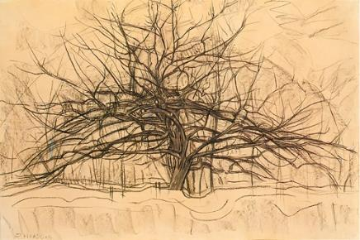
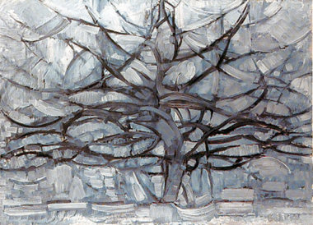
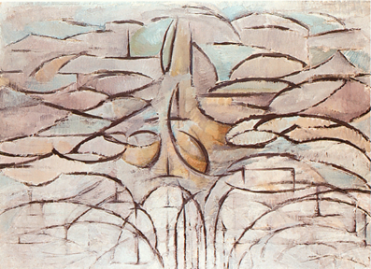
Er zijn kunstenaars die uit gaan
van de werkelijke vorm van dingen.
Vervolgens maken ze alles
abstracter door details weg te laten:
ze zijn bezig met vereenvoudigen.
Wanneer een kunstenaar zo werkt
noem je dat abstraheren.
De resultaten zijn half-abstract.
Dit proces kun je goed volgen bij een
serie bomen van Piet Mondriaan.
Mondriaan
benadrukt
de rest-
vormen
tussen de
takken:
de boom
wordt
steeds
abstracter!

Slide 7
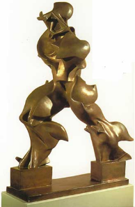
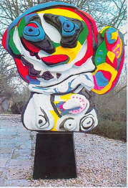
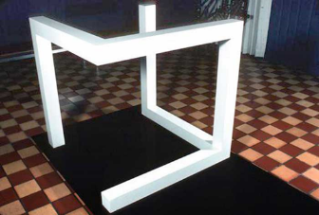
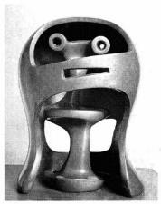
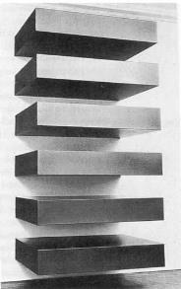
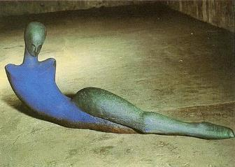
Alles wat voor schilderijen geldt, geldt ook voor ruimtelijke beelden. Kijk maar:
Welk van deze beelden hebben helemaal geen voorstelling?
De overige beelden zijn sterk geabstraheerd.
Boven, vlnr:
• Onvolledige open kubus, Sol Lewitt.
• Gehelmd hoofd, Henry Moore.
• Kop, Karel Appel.
• Lopende man, Umberto Boccioni.
Onder, vlnr:
• Liggend model, Henk Visch.
• Zonder titel, Donald Judd.

Slide 8
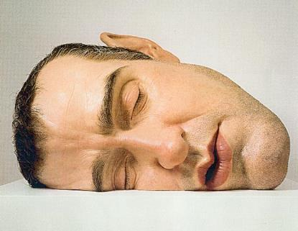
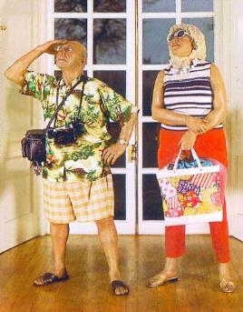
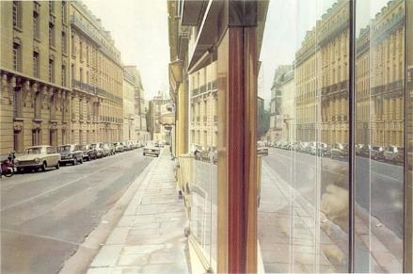
Sommige kunstenaars werken zó realistisch (‘net echt’) dat je haast niet kunt zien of dat wat je ziet echt is of kunst.
Boven:
• Zelfportret, Ron Mueck, 2001. Kunsthars, ruim 1 meter breed (dus toch niet 100% realistisch!?)
Onder vlnr:
• Paris Street Scene, Richard Estes, 1972. Acrylverf op doek.
• Touristen, Duane Hanson, 1970.
Kunsthars met echte kleding, levensgroot.
Het schilderij van
de straat rechts
is gemaakt met behulp van foto’s.
Is het wel zo
realistisch?
Waar zijn alle
mensen?

Slide 9
De begrippen:
• voorstelling
• figuratief
• abstract
• non-figuratief
• half-abstract
• abstraheren
• geabstraheerd
• realistisch
VOORSTELLING
Wat weet je nu al?
Dat wat je kunt herkennen in een schilderij, beeldhouwwerk, foto enz. noem je : de voorstelling

Slide 10
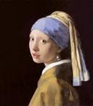
Voorstelling
IK ZIE EEN:
Stilleven
of een..
landschap
of een..
portret
Voorwerpen, soorten stillevens (vanitas, bloemstillevens etc.), symbolen
Soorten landschappen (zeestuk, stadsgezicht)
Gezichtsuitdrukking, kijkrichting, haardracht
houding, gebaar, kleding

Slide 11
En nu de VORMGEVING
Alles wat mensen maken geven ze een vorm, een kleur enz.
Ze werken met een materiaal en passen een techniek toe.
Al deze zaken bij elkaar noemen we vormgeving.
Met andere woorden: HOE is het gemaakt?

Slide 12
Twee manieren van kijken:
Voorstelling = wat ik zie (wat kan ik herkennen).
---------------------------------------------------------------
Vormgeving = hoe ik het (beeld) zie.
Het beeld splits ik in aspecten (delen).
Ook wel beeld aspecten genoemd.
Zie ik het? Snap ik het?
> Wat + hoe = ik snap wat ik zie!

Slide 13
v o r m g e v i n g
Wat zijn de beeldaspecten?
kleur
lijn
licht
vorm
ordening (compositie)
ruimte
structuur
textuur
materiaal
formaat

Slide 14
v o r m g e v i n g
Een handig ezelsbruggetje om ze allemaal te onthouden:
“klic voor rust mafo”
k kleur
l lijn
ic licht
vo vorm
or ordening (compositie)
ru ruimte
s structuur
t textuur
ma materiaal
fo formaat

Slide 15
Nu volgen alle 10 de beeldaspecten met uitleg / effecten:

Slide 16
Beeldaspecten:
Kleur
Welke kleuren?

Slide 17
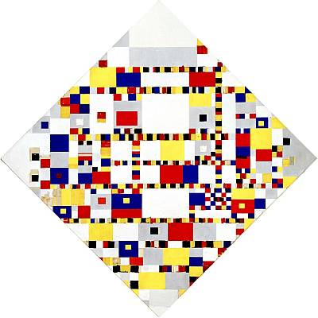
Primaire kleuren
Mondriaan

Slide 18
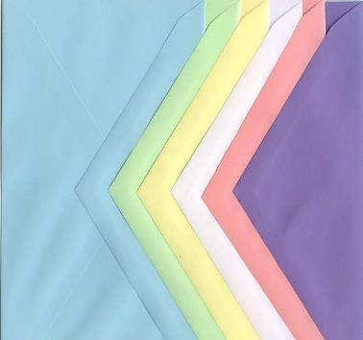
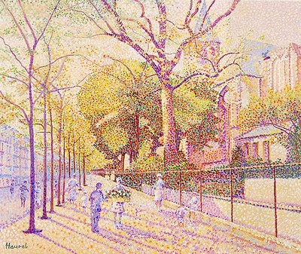
Pastel kleuren

Slide 19
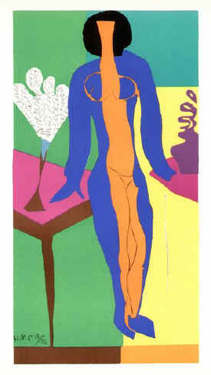
Bonte kleuren
Matisse

Slide 20
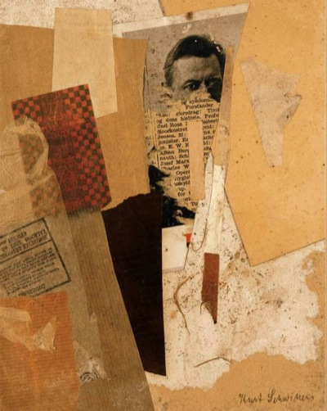
Materiaal kleuren
Kurt Switters

Slide 21
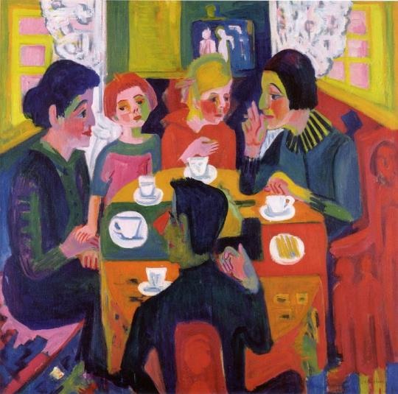
Kleur contrasten
Kleur tegen Kleur
Kirchner

Slide 22
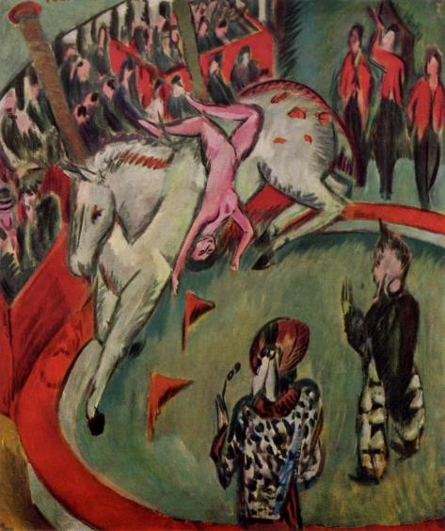
Kleur contrasten
Complementair
Kirchner

Slide 23
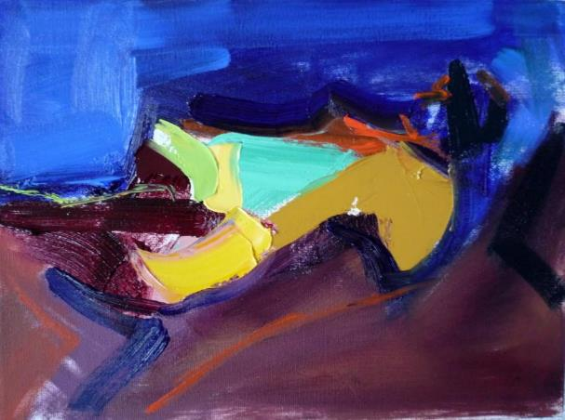
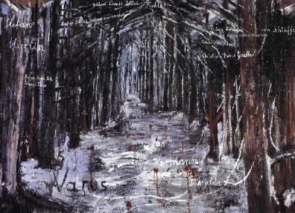
Kleur contrasten
Licht-donker
Zowel met zwart-wit als met kleur. De blauwe kleur is donkerder dan de kleur geel.

Slide 24
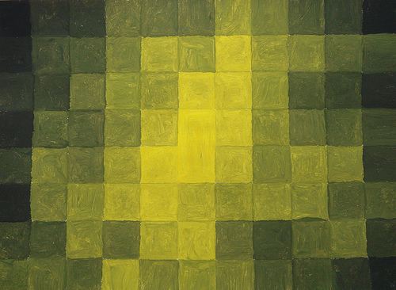
Kleur contrasten
Kwaliteits

Slide 25
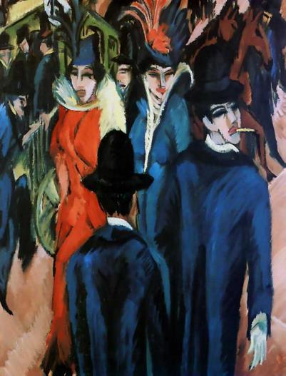
Kleur contrasten
Kwantiteits
Kirchner

Slide 26
Beeldaspecten:
LIJN

Slide 27
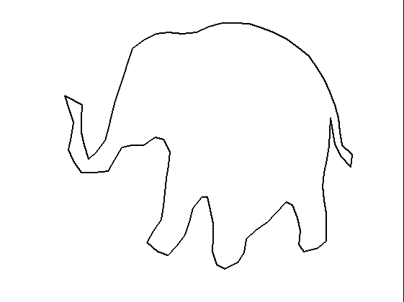
l i j n
contourlijn – omtreklijn
l i j n

Slide 28
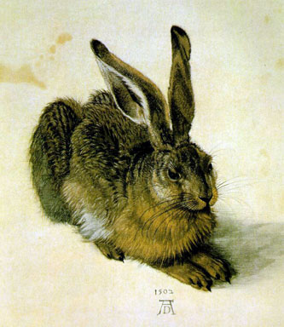
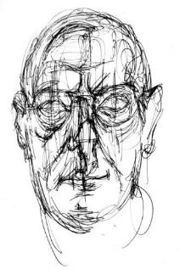
l i j n s o o r t
arceerlijn parallelarcering, kruisarcering, vrije arcering
hulplijn
zeggingskracht van de lijn dik - dun recht - gebogen statisch – dynamisch onderbroken hard gevoelig expressief ...
l i j n

Slide 29
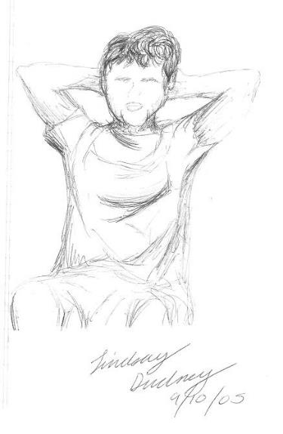
schetsmatig
Bij een schets wordt snel een indruk vastgelegd. Het kan een indruk van een waarneming of fantasie zijn.
Schetsjes zijn niet gedetailleerd, maar laten een vluchtige, snelle indruk van een moment zien. Het is een impressie.
l i j n

Slide 30
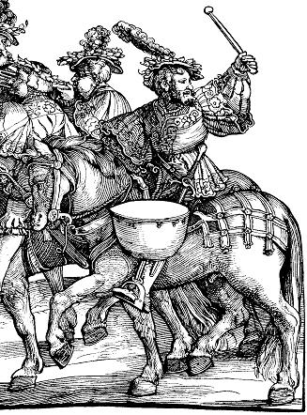
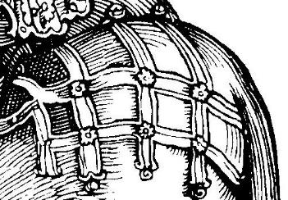
plasticiteit
l i j n

Slide 31
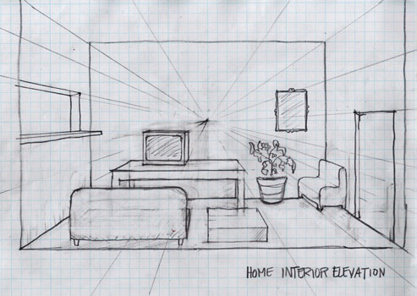
hulplijnen
l i j n

Slide 32
Beeldaspecten:
Licht

Slide 33
l i c h t is de lichtbron te zien (direct of indirect licht)? wat is de richting van het licht/waar bevindt zich de lichtbron? - achter de beschouwer (meelicht) - vóór de beschouwer (tegenlicht) - links of rechts van de beschouwer (zijlicht; van onder of boven?) - schuin van opzij (strijklicht; van onder of boven?) is het natuurlijk licht (zon, vuur) of kunstmatig licht (lamp)? één of meer lichtbronnen? wit of gekleurd licht? fel of getemperd licht? natuurlijke, logische lichtval, of onnatuurlijke, onlogische lichtval?
l i c h t

Slide 34
l i c h t wat wordt door het licht veroorzaakt: eigen schaduw: de schaduw die zichtbaar is op de belichte voorwerpen (de donkere kant van de maan)? slagschaduw: de schaduw die belichte voorwerpen werpen op andere voorwerpen? toonverschillen (donker, licht)kleurverschillen (helder, gedempt) belichte / onbelichte plekken? ontstaat er weerspiegeling (bv. bomen in het water) of weerkaatsing (glimlichtjes) ? welke rol speelt het licht: is het dramatisch?
l i c h t

Slide 35
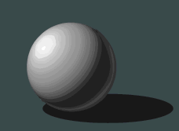
lichtrichting: gezien vanuit de beschouwer naar de beschouwer toe óf van de beschouwer af. Licht van boven of beneden.
l i c h t

Slide 36
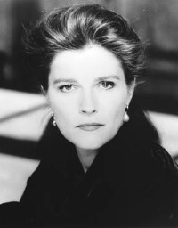
direct licht: meelicht
l i c h t

Slide 37
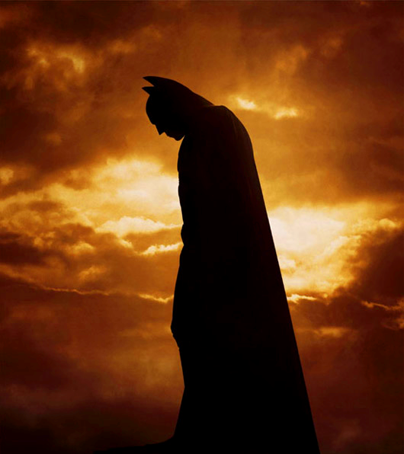
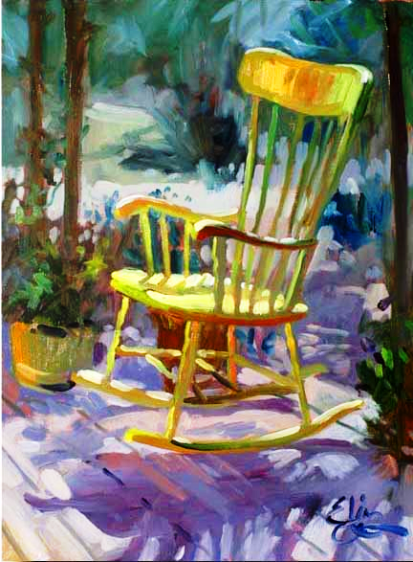
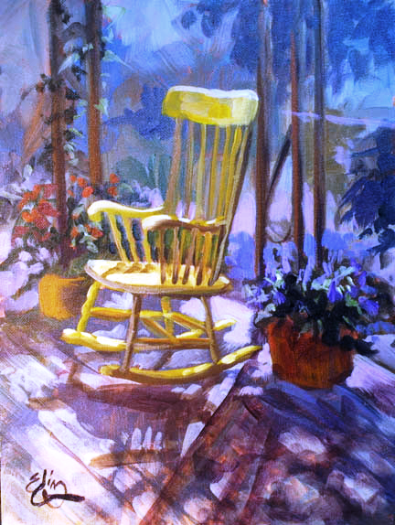
tegenlicht
s i l h o u e t
l i c h t

Slide 38
s i l h o u e t t e n
l i c h t

Slide 39
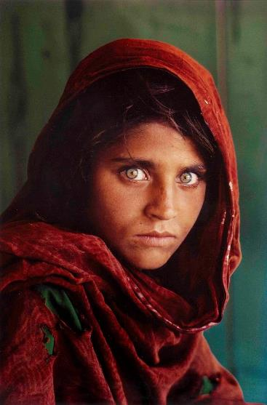
zijlicht
l i c h t

Slide 40
strijklicht
l i c h t

Slide 41
plasticiteit
l i c h t

Slide 42
weerspiegeling
l i c h t

Slide 43
glimlicht
l i c h t

Slide 44
clair-obscur
l i c h t

Slide 45
s c h a d u w eigen schaduw, slagschaduw, kernschaduw, korte / lange / gebroken schaduw
l i c h t

Slide 46
Beeldaspecten:
Hoe is de vorm weergegeven?

Slide 47
Hoe is de vorm weergegeven?
Figuratief
= een duidelijk voorstelling is aanwezig.
Je kan goed herkennen wat er is afgebeeld. Er is moeite gedaan te voorstelling zichtbaar te maken.

Slide 48
Hoe is de vorm weergegeven?
Geabstraheerd
= De vorm is aangetast / veranderd weergegeven, maar je herken nog wat e voorstelling is.

Slide 49
Hoe is de vorm weergegeven?
Abstract
= Je kan niet meer herkennen wat er is afgebeeld. Het is vaak aan de toeschouwer om een persoonlijk idee te vormen.

Slide 50
Hoe is de vorm weergegeven?
Silhouet
= De vorm is geheel opgevuld. Je ziet de contouren (omtrek) van de vorm.

Slide 51
Hoe is de vorm weergegeven?
Geïdealiseerd
= De vorm is helemaal ‘geperfectioneerd.’

Slide 52
Hoe is de vorm weergegeven?
Expressief
= De vorm vol emotie en of expressie.
Zo kan er sprake zijn van een expressieve uitdrukking, houding, vorm, techniek

Slide 53
Hoe is de vorm weergegeven?
Lineair
= De vorm opgebouwd uit lijnen

Slide 54
Hoe is de vorm weergegeven?
gestileerd
= De vorm vereenvoudigd weergegeven.

Slide 55
Hoe is de vorm weergegeven?
geometrisch
= De vorm is opgebouwd uit wiskundige figuren/vormen.

Slide 56
Hoe is de vorm weergegeven?
Organisch
= De vorm is opgebouwd uit vormen
uit de natuur of afgeleide afkomstig.

Slide 57
Hoe is de vorm weergegeven?
Geometrisch

Slide 58
Beeldaspecten:
Vorm
Wat is de gevoelsexpressie van de vorm?

Slide 59
Wat is de gevoelsexpressie van de vorm?
Rustig
Agressief
Morandi
Cy Twombly, Leda and the Swan, 1963 99,6 x 81,2 cm Courtesy Galerie Karsten Greve, Köln

Slide 60
Wat is de gevoelsexpressie van de vorm?
Statisch
Dynamisch
Morandi
Cy Twombly, Leda and the Swan, 1963 99,6 x 81,2 cm Courtesy Galerie Karsten Greve, Köln

Slide 61
Beeldaspecten:
Vormcontrasten

Slide 62
Vormcontrasten
Gesloten
Open

Slide 63
Vormcontrasten
Enkelvoudig
Samengesteld

Slide 64
Beeldaspecten:
Ordening (Compositie)

Slide 65
compositieschema’s
c o m p o s i t i e / Ordening

Slide 66
Driehoekcompositie
Rafaël

Slide 67
Centraalcompositie
Escher

Slide 68
Diagonaalcompositie
Rubens

Slide 69
Symmetrischecompositie

Slide 70
Asymmetrischecompositie

Slide 71
Horizontalecompositie
Marlene Dumas: Snowwhite

Slide 72
Verticalecompositie
Henk Zweerus, 1960
Marlene Dumas

Slide 73
Overallcompositie
Keith Haring

Slide 74
Beeldaspecten:
Ruimte (diepte)

Slide 75
Ruimte: 3-dimensionaal
Ruimte innemend, je kan er omheen lopen.

Slide 76
Ruimte: 2-dimensionaal
Een plat doek of fotografisch materiaal.

Slide 77
r u i m t e u i t b e e l d i n g
Overlapping
Plasticiteit
Beeldafsnijding
r u i m t e
Verkorting
Gezichtsbedrog
Perpectief
Groot-Kleinwerking
Standpunt

Slide 78
tweedimensionaal
iets kan vooraan groot afgebeeld zijn, op de achtergrond klein
overlapping
afsnijding
verkorting
voorgrond / middenplan / achtergrond
ooghoogte / horizon
standpunt toeschouwer
kikvorsperspectief / vogelvluchtperspectief / ‘normaal’
atmosferisch perspectief (hoe verder weg hoe vager afgebeeld)
kleurperspectief (hoe verder weg hoe blauwer; want warme kleuren komen naar voren, koele kleuren wijken terug)
r u i m t e

Slide 79
groot – klein
overlapping
beeldafsnijding
r u i m t e

Slide 80
overlapping
ruimtelijkheid in diagonaal-compositie van Malevitsj 1916
de kleur werkt ook mee: de rode vlakken ‘duwen’ zich naar voren
r u i m t e

Slide 81
beeldafsnijding
r u i m t e

Slide 82
verkorting
r u i m t e

Slide 83
planperspectief (voorgrond – midden – achtergrond)
r u i m t e

Slide 84
ooghoogte (horizon)
r u i m t e

Slide 85
standpunt
r u i m t e

Slide 86
kikvorsperspectief
r u i m t e
De bedreigde zwaan | Jan Asselijn

Slide 87
vogelvluchtperspectief
r u i m t e
Landschap met huis en ploeger, Vincent van Gogh

Slide 88
‘normaal’ standpunt
r u i m t e

Slide 89
hoog standpunt
r u i m t e
Winterlandschap met ijsvermaak is een schilderij van de Nederlandse kunstschilder Hendrick Avercamp uit 1608

Slide 90
atmosferisch perspectief
r u i m t e

Slide 91
kleurperspectief (warme kleuren komen naar voren, koele kleuren wijken)
r u i m t e

Slide 92
lijnperspectief
r u i m t e

Slide 93
centraal perspectief (met één vluchtpunt op de horizon)
r u i m t e

Slide 94
lijnperspectief (met twee vluchtpunten op de horizon)
r u i m t e

Slide 95
repoussoir (groot voorwerp op de voorgrond versterkt het diepte-effect)
r u i m t e
Een repoussoir is een schildertechniek waarbij met opzet een voorwerp in de voorgrond van een schilderij wordt geplaatst, om de illusie van diepte te vergroten. Een repoussoir is ten opzichte van de rest van het schilderij donker van kleur, en bedekt een gedeelte van de voorstelling.

Slide 96
Gezichtsbedrog - illusionisme
r u i m t e
Ontsnappen aan kritiek, door Pere Borrell del Caso, 1874
Andrea Mantegna, di sotto in sù plafondfresco in de Camera degli Sposi van het hertogelijk paleis, Mantua
Trompe-l'oeil is een techniek in de beeldende kunst waarbij opzettelijk een optische illusie wordt gecreëerd. Trompe-l'oeils zijn vooral bekend in de schilderkunst als schildertechniek die bedrieglijk realistisch aandoet. Het woord trompe-l'oeil is Frans en betekent letterlijk "bedrieg het oog", ofwel gezichtsbedrog.

Slide 97
Beeldaspecten:
Structuur

Slide 98
Structuur is de manier waarop iets in elkaar zit. Patronen /samenstelling.

Slide 100
Beeldaspecten:
Textuur

Slide 101
textuur: textuur: de zichtbare en voelbare aard van een oppervlakte (huid) van bv een weefsel, schilderij, beeld, enz. Antoni Tapies: muur in Barcelona.
textuur

Slide 102
het voelbare oppervlak
textuur

Slide 103
Beeldaspecten:
Materiaal

Slide 104
Materiaal: Ondergrond papier

Slide 105
Materiaal: Ondergrond paneel

Slide 106
Materiaal: Ondergrond doek

Slide 107
Materiaal: gips
Eigenschappen:
-Waterabsorberend
-Licht na droging
-Kwetsbaar, afwerking nodig
-Makkelijk te bewerken
-Gieten

Slide 108
Materiaal: steen
Belgisch hardsteen
Eigenschappen:
-Hard: vele soorten steen
-Zwaar
-Moeilijk te bewerken
-Hakken

Slide 109
Materiaal: steen/marmer
Brancusi
Marmer
Michelangelo

Slide 110
Materiaal: marmer
Het graf van Napoleon werd gemaakt in de steen soort porfier.
De hardste steensoort.
Rood van kleur. Zeldzaam.

Slide 111
Materiaal: glas
Eigenschappen:
-Zwaar
-Moeilijk te bewerken
-Glas in lood, snijden, beschilderen, branden, blazen in vloeibare vorm tot vaste vorm

Slide 112
Beeldaspecten:
Formaat

Slide 113
Wat zegt het formaat over het kunstwerk?

Slide 114
Vervreemdend formaat

Slide 115
Dus de vormgeving
Hoe is het gemaakt?
(Oefenen maar!)

Slide 116
Streetart 1: Hoogtevrees
Vormgeving: Welk beeldaspect is bij beide kunstenaars belangrijk? Hoe is dat gedaan?
Notes:
Antw: Het beeldaspect RUIMTE, want hij werkt met perspectief.

Slide 117
Streetart 2: Ergens gat in zien
Vormgeving: Welk beeldaspect is bij beide kunstenaars belangrijk? Hoe is dat gedaan?
Notes:
Antw. Het beeldaspect TEXTUUR en/of STRUCTUUR: hij kijkt goed naar de opbouw, de ordening van een voorwerp en maakt daar in dit geval iets anders van. Hij brengt ons in verwarring door te spelen met het beeldaspect TEXTUUR en STRUCTUUR.

Slide 118
Streetart 3: Blokkendoos
Vormgeving: Welk beeldaspect is bij beide kunstenaar belangrijk? Hoe is dat gedaan?
Notes:
Antw. Iets wat normaal gesproken plat is (een pijl en een zebrapad), geeft hij volume. Een massa. Dus hij werkt vooral met het beeldaspect: VORM

Slide 119
Streetart 4: Grauwe stad
Vormgeving: Welk beeldaspect is bij deze kunstenaar belangrijk? Hoe is dat gedaan?
Notes:
Deze kunstenaar werkt met perspectief, (dus het beeldaspect RUIMTE) maar hij werkt ook met koude en warme kleuren, dus het beeldaspect KLEUR is ook goed.

Slide 120
Streetart 5: Ieder zijn vak
Vormgeving: Welk beeldaspect is bij beide kunstenaars belangrijk? Hoe is dat gedaan?
Notes:
Deze kunstenaar brengt ons in verwarring door de lijnen die hij op de grond aanbrengt. Dus het beeldaspect LIJN is belangrijk.

Slide 121
Streetart 6: Verticaal
Vormgeving: Welk beeldaspect is bij beide kunstenaars belangrijk? Hoe is dat gedaan?
Notes:
Het beeldaspect KLEUR. Door veel opvallende kleuren te gebruiken valt het voorwerp en het gebouw goed op.

Slide 122
Streetart 7: Opvulling
Vormgeving: Welk beeldaspect is bij beide kunstenaars belangrijk? Hoe is dat gedaan?
Notes:
Beide kunstenaars vullen iets op. Ze zijn dus bezig met het beeldaspect VORM.

Slide 123
Streetart 8: Schots en scheef
Vormgeving: Welk beeldaspect is bij beide kunstenaars belangrijk? Hoe is dat gedaan?
Notes:
Beide kunstenaars hebben beweging in hun werk. Het gebouw lijkt door de gebogen lijnen en vormen te bewegen en het getekende figuurtje lijkt ook te bewegen door de vorm. Het beeldaspect VORM is belangrijk.

Slide 124
Streetart 9: Alles op zijn plaats
Vormgeving: Welk beeldaspect is bij beide kunstenaars belangrijk? Hoe is dat gedaan?
Notes:
De kleur valt duidelijk op. Links zie je complementaire KLEUREN (de kleuren rood en groen staan tegenover elkaar in de kleurencirkel) en rechts zie je dat de bloempot dezelfde KLEUR heeft als een basketbal.

Slide 125
Streetart 10: In the spotlight
Vormgeving: Welk beeldaspect is bij beide kunstenaars belangrijk? Hoe is dat gedaan?
Notes:
Je ziet links een slagschaduw en rechts een donkere vlek met een wit rondje, waardoor het een opening of doorkijkje lijkt. Schaduw is een gevolg van lichtval dus het beeldaspect LICHT is het belangrijkste.

Slide 126
Streetart 11: Onder grond?
Vormgeving: Welk beeldaspect is bij beide kunstenaars belangrijk? Hoe is dat gedaan?
Notes:
Beide werken spelen met groot-klein werking. Groot klein werking hoort bij het beeldaspect RUIMTE. (naast overlapping, perspectief, etc.)

Slide 127
Streetart 12: Elk pondje …
Vormgeving: Welk beeldaspect is bij beide kunstenaars belangrijk? Hoe is dat gedaan?
Notes:
Ook hier zie je dat groot klein werking een rol speelt. En dat hoort bij het beeldaspect RUIMTE.

